Slide 1


Αλλαγή Διατροφικής Συμπεριφοράς – Ο ρόλος του Διαιτολόγου
ΤΜΗΜΑ ΕΠΙΣΤΗΜΗΣ
ΔΙΑΤΡΟΦΗΣ ΚΑΙ ΔΙΑΙΤΟΛΟΓΙΑΣ
ΔΙΑΤΡΟΦΙΚΗ ΣΥΜΒΟΥΛΕΥΤΙΚΗ
ΕΔΔ4042
Ευαγγελία Φάππα
Διαιτολόγος – Διατροφολόγος, PhD

Slide 2
Προαγωγή υγείας ορισμοί
Είναι οποιοσδήποτε συνδυασμός εκπαίδευσης αναφορικά με την υγεία και σχετικών, οργανωτικών, οικονομικών και περιβαλλοντικών υποστηρικτών της συμπεριφοράς ατόμων, ομάδων ή κοινωνιών ωφέλιμης για την υγεία.
Είναι η επιστήμη και η τέχνη της βοήθειας ανθρώπων να αλλάξουν τον τρόπο ζωής τους προς μια κατάσταση βέλτιστης υγείας. Οι αλλαγές στον τρόπο ζωής μπορούν να διευκολυνθούν μέσω ενός συνδυασμού προσπαθειών για ενίσχυση ενσυναίσθησης, αλλαγής συμπεριφοράς και δημιουργίας υποστηρικτικού περιβάλλοντος για πρακτικές καλής υγείας.
Είναι η διαδικασία που καθιστά τους ανθρώπους ικανούς να αυξήσουν τον έλεγχο πάνω σε και να βελτιώσουν την υγεία τους, μια δέσμευση διαχείρισης των προκλήσεων για μείωση των ανισοτήτων, επέκτασης του πεδίου πρόληψης και βοήθειας των ανθρώπων να αντιμετωπίσουν τις καταστάσεις τους, η δημιουργία περιβαλλόντων που προάγουν την υγεία, στα οποία οι άνθρωποι μπορούν να φροντίσουν τον εαυτό τους.

Slide 3
Προαγωγή υγείας = αλλαγή συμπεριφοράς
Η προαγωγή υγείας απαιτεί από το άτομο να ξεκινήσει & να διατηρήσει μια καινούρια συμπεριφορά.
Οι συμπεριφορές αυτές αφορούν σε:
  Αύξηση της φυσικής δραστηριότητας
  Βελτίωση της Διατροφής
  Διαχείριση στρες
  Διακοπή καπνίσματος
  Περιορισμός της κατανάλωσης αλκοόλ

Slide 4
Προαγωγή υγείας = αλλαγή συμπεριφοράς
Η προαγωγή υγείας απαιτεί από το άτομο να ξεκινήσει & να διατηρήσει μια καινούρια συμπεριφορά.
Οι συμπεριφορές αυτές αφορούν σε:
  Αύξηση της φυσικής δραστηριότητας
  Βελτίωση της Διατροφής
  Διαχείριση στρες
  Διακοπή καπνίσματος
  Περιορισμός της κατανάλωσης αλκοόλ

Slide 5
Διατροφή & υγεία
Δίαιτα = ακρογωνιαίος λίθος στην πρόληψη και θεραπεία διάφορων ασθενειών
  Καρδιαγγειακά νοσήματα
  Διάφορες μορφές καρκίνου
  Παχυσαρκία
  …
Επικουρικός ρόλος της δίαιτας στη θεραπεία
  AIDS
  νευρολογικές παθήσεις
  ρευματικά νοσήματα
  …

Slide 6
Προσκόλληση ασθενών στις συστάσεις
42% των ατόμων που έπασχαν από νοσήματα σχετιζόμενα με τη διατροφή, όπως σακχαρώδη διαβήτη, δυσλιπιδαιμία, καρδιαγγειακά νοσήματα ή υπέρταση, είχαν μη ικανοποιητικές διατροφικές συνήθειες και συνήθειες άσκησης.
Τα % προσκόλλησης των ασθενών με τις διατροφικές οδηγίες διαφέρουν στα διάφορα νοσήματα, αλλά και για το ίδιο νόσημα.

Slide 7
Προσκόλληση υγειών στις συστάσεις
Μελέτη που έγινε σε 41 χώρες έδειξε ότι η πλειονότητα αυτών απομακρύνθηκε από το Μεσογειακό πρότυπο διατροφής μεταξύ των ετών 1961 - 1965 και 2000 – 2003, με τη μεγαλύτερη μείωση να έχουν βιώσει οι Μεσογειακές χώρες και κυρίως η Ελλάδα.
Μεταγενέστερα δεδομένα δείχνουν ότι η προσκόλληση στη Μεσογειακή Δίαιτα μειώθηκε επιπλέον κατά τα έτη 2007 – 2010, γεγονός που αποδόθηκε στην οικονομική ύφεση.
Αντίστοιχα, χαμηλή προσκόλληση έχει καταγραφεί και για τον Αμερικάνικο πληθυσμό αναφορικά με τις δικές του διατροφικές συστάσεις.

Slide 8
Αντίκτυπος Διαιτολογικών υπηρεσιών
Η διατροφική θεραπεία που παρέχεται από διαιτολόγους μπορεί να βελτιώσει την υγεία των ατόμων, αλλά και να μειώσει το κόστος υγείας.
Η παροχή διατροφικής θεραπείας από διαιτολόγο, συγκριτικά με άλλους επαγγελματίες υγείας, έχει χαμηλότερο κόστος και είναι πιο αποτελεσματική στη διαχείριση του σωματικού βάρους υπέρβαρων ή παχύσαρκων ατόμων.
Η διατροφική θεραπεία που παρέχεται από διαιτολόγο παρουσιάζει θετικό ισοζύγιο κόστους–οφέλους, συγκριτικά με φαρμακευτική αγωγή ή καμία παρέμβαση, στην πρόληψη εμφάνισης διαβήτη σε άτομα με προδιαβήτη, στην αντιμετώπιση του διαβήτη και στη μείωση παραγόντων κινδύνου που σχετίζονται με την ανάπτυξη καρδιαγγειακών νοσημάτων.

Slide 9
ΠΑΡΑΓΟΝΤΕΣ ΠΟΥ ΕΠΗΡΕΑΖΟΥΝ ΤΗ ΣΥΜΜΟΡΦΩΣΗ
ΘΕΡΑΠΕΙΑ
ΕΠΑΓΓΕΛΜΑΤΙΑΣ ΥΓΕΙΑΣ
ΑΤΟΜΟ

Slide 10
ΠΑΡΑΓΟΝΤΕΣ ΠΟΥ ΕΠΗΡΕΑΖΟΥΝ ΤΗ ΣΥΜΜΟΡΦΩΣΗ
ΔΗΜΟΓΡΑΦΙΚΑ ΧΑΡΑΚΤΗΡΙΣΤΙΚΑ:
Οικογενειακή κατάσταση
Οικονομική κατάσταση
Μορφωτικό επίπεδο
Ηλικία
Φύλο
ΨΥΧΟΚΟΙΝΩΝΙΚΟΙ ΠΑΡΑΓΟΝΤΕΣ: Πεποιθήσεις / στάσεις
Κινητοποίηση
Αυτο-αποτελεσματικότητα
Διατροφικές γνώσεις
ΘΕΡΑΠΕΙΑ
ΕΠΑΓΓΕΛΜΑΤΙΑΣ ΥΓΕΙΑΣ
ΑΤΟΜΟ

Slide 11
ΠΑΡΑΓΟΝΤΕΣ ΠΟΥ ΕΠΗΡΕΑΖΟΥΝ ΤΗ ΣΥΜΜΟΡΦΩΣΗ
ΘΕΡΑΠΕΙΑ
ΕΠΑΓΓΕΛΜΑΤΙΑΣ ΥΓΕΙΑΣ
ΑΤΟΜΟ
ΑΣΘΕΝΕΙΑ:
Ύπαρξη ασθένειας
Ύπαρξη συμπτωμάτων
Ύπαρξη πολλών ασθενειών
ΔΙΑΙΤΟΛΟΓΙΟ:
Κόστος
Μέγεθος μερίδας
Χρονοδιάγραμμα
Τρόφιμα που πρέπει να καταναλωθούν
Βαθμός αλλαγής που απαιτείται

Slide 12
ΠΑΡΑΓΟΝΤΕΣ ΠΟΥ ΕΠΗΡΕΑΖΟΥΝ ΤΗ ΣΥΜΜΟΡΦΩΣΗ
ΘΕΡΑΠΕΙΑ
ΕΠΑΓΓΕΛΜΑΤΙΑΣ ΥΓΕΙΑΣ
ΑΤΟΜΟ
Σχέση ασθενούς – διαιτολόγου

Slide 13
Τα βήματα που συστήνεται να ακολουθεί ο επαγγελματίας υγείας προκειμένου να αυξήσει τη συμμόρφωση είναι:
να βοηθήσει τον ασθενή να αναγνωρίσει ότι δε συμμορφώνεται με τις συστάσεις
να βοηθήσει τον ασθενή να προσδιορίσει τους παράγοντες που εμποδίζουν τη συμμόρφωση
να προάγει την αποτελεσματική επικοινωνία μεταξύ του ίδιου & του ασθενούς.

Slide 14
Eπαγγελματίας υγείας & αλλαγή συμπεριφοράς
Παλιότερα οι επαγγελματίες υγείας βασίζονταν στη διαίσθηση, την εμπειρία και τις γνώσεις τους προκειμένου να εκπαιδεύσουν το άτομο σχετικά με την υγεία ή/και να το βοηθήσουν να αλλάξει συμπεριφορές που σχετίζονται με την υγεία.
Σήμερα, η επιστημονικά τεκμηριωμένη γνώση γύρω από την επίτευξη της αλλαγής συμπεριφοράς έχει αυξηθεί αρκετά.
Τα δεδομένα δείχνουν ότι η χρήση θεωρίας στη διαμόρφωση παρεμβάσεων μπορεί να οδηγήσει σε πιο ισχυρά αποτελέσματα από παρεμβάσεις που δε βασίζονται σε κάποια θεωρία.
Υπάρχουν πολλά εργαλεία και στρατηγικές αλλά και καλύτερη κατανόηση του ρόλου που έχει η θεωρία στην επίτευξη διατηρήσιμης αλλαγής συμπεριφοράς.

Slide 15
Διαιτολόγος – ορισμός (Ι)
Ως διαιτολόγος ορίζεται το άτομο που έχει ειδίκευση στη Διαιτολογία και Διατροφή, και αναγνωρίζεται από μια εθνική αρχή (Academy Quality Management Committee and Scope of Practice Subcommittee of the Quality Management Committee, 2013; International Confederation of Dietetic Associations, 2004; Olstad, Raine, & McCargar, 2013).
Ο διαιτολόγος εφαρμόζει την επιστήμη της διατροφής για τη σίτιση και την εκπαίδευση ομάδων ανθρώπων και μεμονωμένων ατόμων, τόσο στην περίπτωση υγείας όσο και ασθένειας.

Slide 16
Διαιτολόγος – ορισμός (ΙΙ)
Αναλυτικότερα, διαιτολόγος είναι ο επιστήμονας υγείας που:
1) είναι κατάλληλα εκπαιδευμένος να παρέχει διατροφικές συμβουλές στο πλαίσιο της πρόληψης και της θεραπείας.
2) έχει τα προσόντα να μεταφράσει την επιστημονική διατροφική γνώση σε πρακτικές διατροφικές συμβουλές και να τις εφαρμόσει μέσω διατροφικών παρεμβάσεων, προάγοντας την υιοθέτηση ισορροπημένων διαιτητικών προτύπων τόσο σε ασθενείς όσο και στο πλαίσιο δράσεων δημόσιας υγείας, μειώνοντας το φορτίο των ασθενειών που μπορούν να προληφθούν.
3) υποστηρίζει και ενισχύει το άτομο στο να προβεί σε ισορροπημένες διατροφικές επιλογές, λαμβάνοντας υπόψη προσωπικές πεποιθήσεις, προτιμήσεις, τον τρόπο ζωής και την ικανότητα και διάθεση του ατόμου να αλλάξει.

Slide 17

ΔΙΑΙΤΟΛΟΓΟΣ
Οδηγός ή βοηθός;
Παραδοσιακό μοντέλο: πατερναλιστικό
Νεότερο μοντέλο: συμμετοχικό

Slide 18
Πατερναλιστικό μοντέλο
Επαγγελματίας υγείας
    υπεύθυνος της εκπαιδευτικής διαδικασίας
    εξουσιαστική συμπεριφορά
Ασθενής
    Παθητικό ρόλο
    Η κύρια εμπλοκή του περιοριζόταν στο να αποφασίσει εάν θα ακολουθήσει ή όχι τις συστάσεις του επαγγελματία υγείας

Slide 19
Ασθενο-κεντρικό μοντέλο
Επαγγελματίας υγείας
    Μέσο επίτευξης σκοπού για τον ασθενή ή σύμβουλος
    Ενισχύει τον ασθενή:
      αυξάνοντας τη γνώση,
      διευκολύνοντας την αλλαγή συμπεριφοράς,
      τροποποιώντας τις αντιλήψεις,
      ευοδώνοντας την κλινική επιτυχία
Ασθενής
    Ενεργό ρόλο
    Κύριος υπεύθυνος για τον καθορισμό του ρυθμού & της κατεύθυνσης της εκπαιδευτικής διαδικασίας

Slide 20
Συμπεριφορά υγείας (health behavior) ορισμός
Αυτά τα προσωπικά χαρακτηριστικά όπως:
οι πεποιθήσεις,
οι προσδοκίες,
τα κίνητρα,
οι αξίες,
οι αντιλήψεις και άλλα γνωσιακά στοιχεία
τα χαρακτηριστικά προσωπικότητας συμπεριλαμβα-νομένων συναισθηματικών καταστάσεων και των χαρακτηριστικών τους, &
τα εμφανή πρότυπα συμπεριφοράς, δράσεων & συνηθειών που σχετίζονται με τη διατήρηση της υγείας, την αποκατάσταση της υγείας και τη βελτίωση της υγείας.

Slide 21
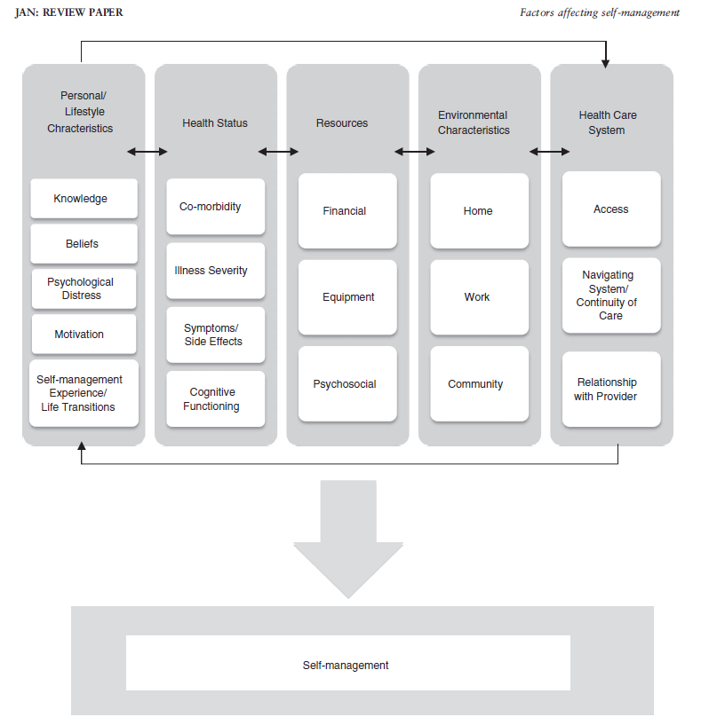
Schulman – Green et al. A metasynthesis of factors affecting self-management of chronic illness. JAN 2016

Slide 22
Ολοκληρωμένη θεωρία αλλαγής συμπεριφοράς υγείας
Βασίζεται στην υπόθεση ότι η αλλαγή συμπεριφοράς είναι μια δυναμική, επαναληπτική διαδικασία.
Η επιθυμία & η κινητοποίηση είναι προαπαιτούμενα για την αλλαγή και ο αναστοχασμός βοηθάει την πρόοδο.
Οι θετικές κοινωνικές επιδράσεις επηρεάζουν το ενδιαφέρον και την προθυμία του ατόμου όπως οι θετικές σχέσεις βοηθούν στην υποστήριξη & τη διατήρηση της αλλαγής.
Τα δεδομένα συνηγορούν ολοένα και περισσότερο ότι οι ασθενο-κεντρικές παρεμβάσεις είναι πιο αποτελεσματικές από τις τυποποιημένες στην επίτευξη αλλαγής συμπεριφοράς.

Slide 23
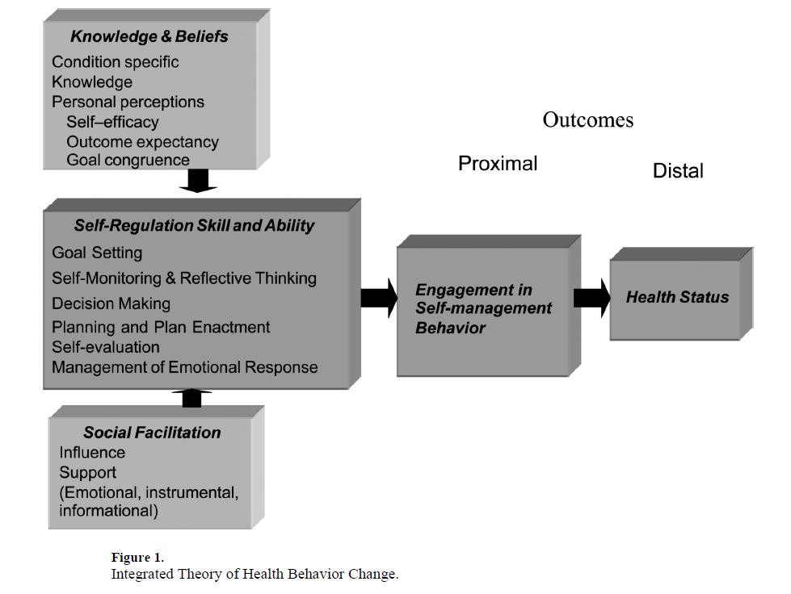
Ολοκληρωμένη θεωρία αλλαγής συμπεριφοράς υγείας

Slide 24
Θεωρητικά υποδείγματα ασθενο-κεντρικής διατροφικής συμβουλευτικής
Υπόδειγμα Πεποίθησης Υγείας (Health Belief Model)
Διαθεωρητικό Υπόδειγμα – Στάδια αλλαγής συμπεριφοράς
(The Transtheoretical model - Stages of change model)
Θεωρία Σχεδιαμένης Συμπεριφοράς (Theory of planned behavior)
Συμπεριφορική Θεωρία (Behavioral Theory)
Γνωσιακή Συμπεριφορική Θεωρία (Cognitive behavioral theory)

Slide 25
Ρόλος του διαιτολόγου στις διαιτολογικές παρεμβάσεις
Πολλοί ρόλοι έχουν προταθεί για τον διαιτολόγο στις διατροφικές παρεμβάσεις:
Να εκπαιδεύει τον ασθενή (ρόλος εκπαιδευτή - educator).
Να οργανώνει και να κατευθύνει τον ασθενή (manager).
Να δίνει συμβουλές (advisor).
Να είναι σύμβουλος (counselor), δηλαδή, να προχωρά πέρα από την απλή παροχή οδηγιών και να μιλά και για τις διαδικασίες.
Να καθοδηγεί και να συντονίζει τον ασθενή, όπως ο προπονητής τον αθλητή του (coach).
Να είναι ικανός βοηθός (skilled helper), δηλαδή, το άτομο που έχει τις γνώσεις και τις δεξιότητες για να βοηθήσει τον ασθενή να κάνει την αλλαγή.
Στην πράξη, ο διαιτολόγος θα χρειαστεί να εφαρμόζει κατά περίπτωση όλα τα παραπάνω. Η σύγχρονη τάση είναι να διευρύνει όλο και περισσότερο τον παραδοσιακό του ρόλο και να είναι, πέρα από εκπαιδευτής, συντονιστής της προσπάθειας του ασθενούς να αλλάξει τις διαιτητικές του συνήθειες και συμπεριφορές.

Slide 26
Παραδοσιακή vs σύγχρονη προσέγγιση ασθενούς (Ι)
Παραδοσιακή διατροφική εκπαίδευση. | Σύγχρονη, επικεντρωμένη στον ασθενή, διατροφική παρέμβαση.
Η επικοινωνία μεταξύ διαιτολόγου & ασθενούς είναι μονόδρομη & περιορισμένη. | Αναπτύσσεται θεραπευτική σχέση & συνεργασία μεταξύ διαιτολόγου & ασθενούς.
Θεωρείται ότι ο ασθενής είναι έτοιμος για αλλαγή. | Αξιολογείται η ετοιμότητα του ασθενούς & τροποποιείται η παρέμβαση με ανάλογο τρόπο.
Ο χρόνος είναι περιορισμένος τόσο για την αξιολόγηση όσο και για την «εκπαίδευση» του ασθενούς στις νέες τεχνικές. | Αφιερώνεται επαρκής χρόνος στον ασθενή.
Η διατροφική παρέμβαση στηρίζεται αποκλειστικά στη συνταγογράφηση διαιτολογικού προγράμματος. | Η διατροφική παρέμβαση μπορεί να πάρει & άλλες μορφές, πέρα από τη συνταγογράφηση διαιτολογικού προγράμματος.

Slide 27
Παραδοσιακή vs σύγχρονη προσέγγιση ασθενούς (ΙΙ)
Παραδοσιακή διατροφική εκπαίδευση. | Σύγχρονη, επικεντρωμένη στον ασθενή, διατροφική παρέμβαση.
Δίνεται λίστα με «επιτρέπεται» και «απαγορεύεται». | Ενισχύεται η προσωπική επιλογή μεταξύ διάφορων εναλλακτικών.
Ο διαιτολόγος έχει την «εξουσία» («αυθεντία») και ο ασθενής εξαρτάται από τον διαιτολόγο. | Διαιτολόγος και ασθενής είναι συνεργάτες.
Η παρακολούθηση είναι περιορισμένη ή αποσπασματική. | Η παρακολούθηση αποτελεί τμήμα της διατροφικής παρέμβασης.
Η συνεργασία με άλλες ειδικότητες είναι μικρή. | Δίνεται έμφαση στην αξιολόγηση και αντιμετώπιση από ομάδα ειδικών. Προωθείται η συνεργασία με άλλους επιστήμονες υγείας και γίνεται παραπομπή, όποτε απαιτείται.

Slide 28
Γνωρίσματα του καλού Διαιτολόγου

Slide 29
Είναι σημαντικό να αναγνωρίζει ο διαιτολόγος πόσο να «πιέσει» τον ασθενή & πότε να σταματήσει.
Ο ασθενής έχει το δικαίωμα στη μη συμμόρφωση.
Schumaker SA. Contr Clin Trials 2000

Slide 30
Βιβλιογραφία (I)
Aronson JK. Compliance, concordance, adherence. Br J Clin Pharmacol 2007;63(4):383-4.
Bautista-Castano I, Molina-Cabrillana J, Montoya-Alonso JA, Serra-Majem L. Variables predictive of adherence to diet and physical activity recommendations in the treatment of obesity and overweight, in a group of Spanish subjects. Int J Obes Relat Metab Disord 2004;28(5):697-705.
Chung ML, Moser DK, Lennie TA, et al. Gender differences in adherence to the sodium-restricted diet in patients with heart failure. J Card Fail 2006;12(8):628-34.
da Silva R, Bach-Faig A, Raido Quintana B, Buckland G, Vaz de Almeida MD, Serra-Majem L. Worldwide variation of adherence to the Mediterranean diet, in 1961-1965 and 2000-2003. Public Health Nutr 2009;12(9A):1676-84.
Emanuel EJ & Emanuel LL. Four models of the physician – patient relationship. JAMA 1992;267(16):2221.
Evangelista L, Doering LV, Dracup K, Westlake C, Hamilton M, Fonarow GC. Compliance behaviors of elderly patients with advanced heart failure. J Cardiovasc Nurs 2003;18(3):197-206; quiz 7-8.
Fields-Gardner C, Fergusson P. Position of the American Dietetic Association and Dietitians of Canada: nutrition intervention in the care of persons with human immunodeficiency virus infection. J Am Diet Assoc 2004;104(9):1425-41.
Fogli-Cawley JJ, Dwyer JT, Saltzman E, McCullough ML, Troy LM, Jacques PF. The 2005 Dietary Guidelines for Americans Adherence Index: development and application. J Nutr 2006;136(11):2908-15.
Haynes BR, Taylor WR, L. SD. Compliance in Health Care. Baltimore: Johns Hopkins Univers. Press, 1979.
Hirata H, Asanuma M, Kondo Y, Ogawa N. [Influence of protein-restricted diet on motor response fluctuations in Parkinson's disease]. Rinsho Shinkeigaku 1992;32(9):973-8.

Slide 31
Βιβλιογραφία (II)
Horstink M, Tolosa E, Bonuccelli U, et al. Review of the therapeutic management of Parkinson's disease. Report of a joint task force of the European Federation of Neurological Societies (EFNS) and the Movement Disorder Society-European Section (MDS-ES). Part II: late (complicated) Parkinson's disease. Eur J Neurol 2006;13(11):1186-202.
Link LB, Jacobson JS. Factors affecting adherence to a raw vegan diet. Complement Ther Clin Pract 2008;14(1):53-9.
Neuhouser ML, Miller DL, Kristal AR, Barnett MJ, Cheskin LJ. Diet and exercise habits of patients with diabetes, dyslipidemia, cardiovascular disease or hypertension. J Am Coll Nutr 2002;21(5):394-401.
Nishida C, Uauy R, Kumanyika S, Shetty P. The joint WHO/FAO expert consultation on diet, nutrition and the prevention of chronic diseases: process, product and policy implications. Public Health Nutr 2004;7(1A):245-50.
Ockene IS et al. Adherence Issues and Behavior Changes: Achieving a Long-Term. JACC 2002;40(4):579 -651.
Pincus JH, Barry KM. Dietary method for reducing fluctuations in Parkinson's disease. Yale J Biol Med 1987;60(2):133-7.
Ryan P. Integrated Theory of Health Behavior Change. Clin Nurse Spec. 2009 ; 23(3): 161–172.
Tsartsali PK, Thompson JL, Jago R. Increased knowledge predicts greater adherence to the Mediterranean diet in Greek adolescents. Public Health Nutr 2009;12(2):208-13.
Γιαννακούλια Μ & Φάππα Ε. Διατροφική Συμβουλευτική & Συμπεριφορά (2015). www.kallipos.gr

